Slide 1





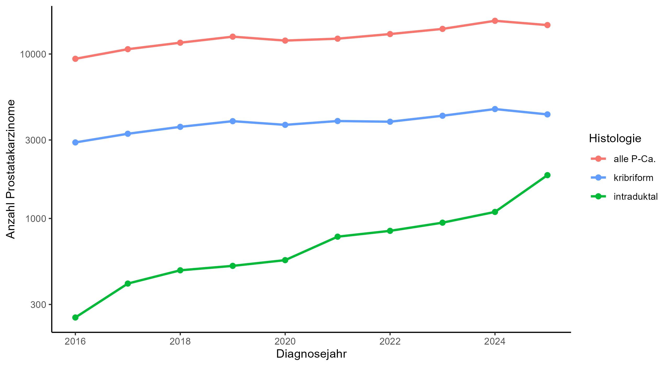
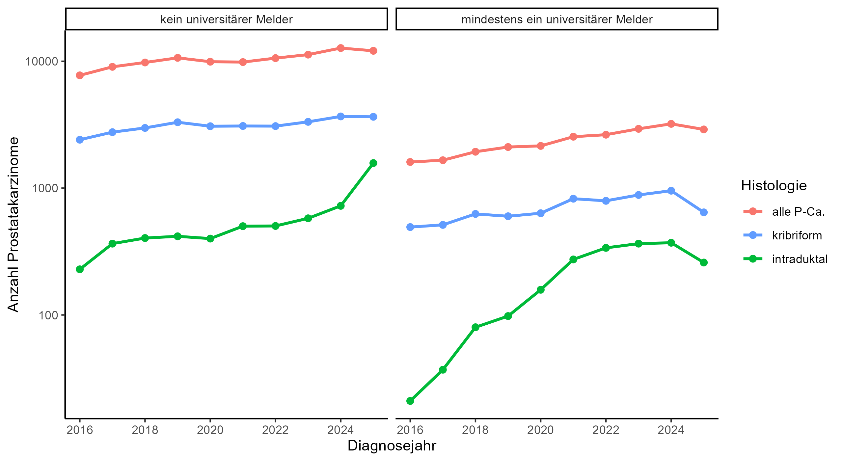
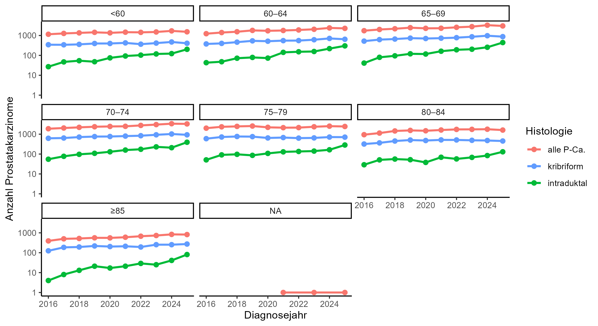
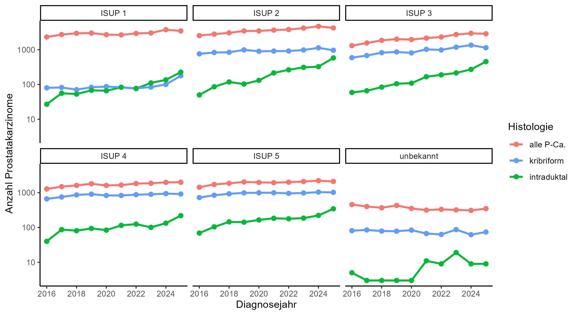
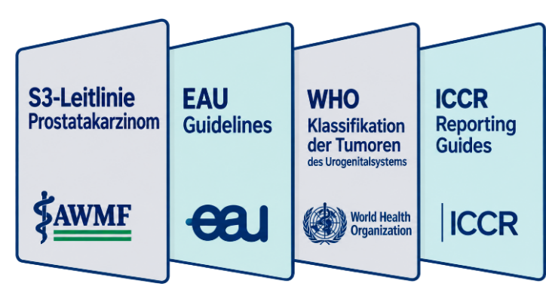

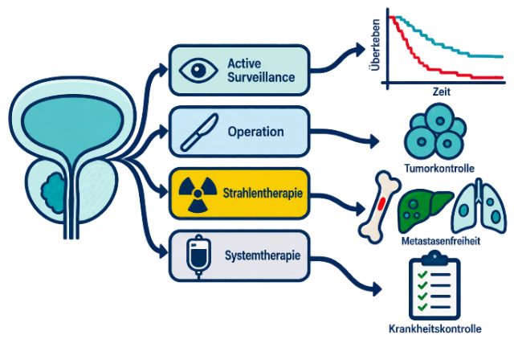
Fallzahlen und zeitliche Trends in der Befundung
intraduktaler und kribriformer Läsionen der Prostata
Eine Text Mining-Analyse anhand von Pathologiebefunden
des Landeskrebsregisters Nordrhein-Westfalen
Erik Grotelüschen¹, Glen Kristiansen², Andreas Stang³, Florian Oesterling³, Hiltraud Kajüter³,
Viktor Pfaffenrot³, Dominic Loof¹ & Kevin Claaßen¹
¹MSH Medicalschool Hamburg, Fakultät Humanmedizin ²Institut für Pathologie, Universitätsklinikum Bonn ³Landeskrebsregister NRW, Bochum
Hintergrund
Das Prostatakarzinom ist mit knapp 80.000 Neuerkrankungen im Jahr 2023 und einem Anteil von 28,8 % an allen Krebsneuerkrankungen die häufigste Krebsneuerkrankung bei Männern in Deutschland.¹
Intraduktale Karzinome der Prostata (IDC-P) und kribriformes Wachstum gelten als prognostisch ungünstig und sind in Pathologiebefunden zu berichten², werden jedoch über strukturierte Befunde nach ICD-O-3 unzureichend abgebildet.
Ziel dieser Arbeit ist die Erfassung von IDC-P und kribriformen Wachstumsmustern in Pathologiebefunden sowie die Analyse ihrer zeitlichen Entwicklung und Befundpraxis. Perspektivisch sollen die Volltextdaten Analysen zu Prognose, leitliniengerechter Therapie und klinischem Outcome ermöglichen.
Methodik
1) Fallauswahl mit Einschlusskriterien: Wohnsitz NRW, ab 18 Jahre, Diagnosezeitraum 2016-2025
2) Stringsuche durch Algorithmus basierend auf best-match Volltextsuche in Pathologiebefunden
3) Auswertung suchtermpositiver Prostatakarzinomfälle (IDC, intraductal, kribriform, cribriform und ohne Negation davor oder danach)
4) Stratifizierung nach Altersgruppe, ISUP-Gruppe und Meldertyp
Ergebnisse
Die jährlichen Fallzahlen invasiver Prostatakarzinome nahmen im Untersuchungszeitraum um geschätzte 5,1 % pro Jahr zu. Fälle mit Nennung kribriformen Wachstums stiegen mit 4,2 % pro Jahr etwas geringer an. Demgegenüber zeigten IDC-P mit geschätzten 20,0 % pro Jahr eine überproportionale Zunahme (Abb. 1).
Abb. 1 Prostatakarzinom-Fallzahlen 2016-2025 nach histologischer Subgruppe (suchtermpositiv), Y-Achse log-skaliert
Abb. 2 Prostatakarzinom-Fallzahlen nach histologischer Subgruppe (suchtermpositiv) und universitärem Meldertyp, Y-Achse log-skaliert
Die Differenzierung nach Meldertyp dient der Erfassung möglicher Unterschiede in der Befundpraxis. Sowohl bei nicht-universitären als auch in noch stärkerem Maße bei universitären Pathologen war eine deutliche Zunahme in den IDC-P-Meldungen zu erkennen. 2025 war jedoch bei universitären Meldern ein Rückgang zu beobachten, während die Meldungen von nicht-universitären Pathologen deutlich anstiegen (Abb. 2).
IDC-P nahmen über alle Altersgruppen deutlich zu, während kribriforme Befunde weitgehend stabil blieben (Abb. 3).
Die Differenzierung nach ISUP-Gruppe dient der Plausibilitätsprüfung suchtermpositiver Fälle hinsichtlich ihrer Vereinbarkeit mit dem histologischen Grading. IDC-P nahm über alle ISUP-Gruppen deutlich zu. Kribriforme Befunde blieben weitgehend stabil und lagen in ISUP 1 auf deutlich niedrigerem Niveau (Abb. 4).
Abb. 3 Prostatakarzinom-Fallzahlen nach histologischer Subgruppe (suchtermpositiv) und Altersgruppe, Y-Achse log-skaliert
Abb. 4 Prostatakarzinom-Fallzahlen nach histologischer Subgruppe (suchtermpositiv) und ISUP-Graduierungsgruppe, Y-Achse log-skaliert
Diskussion
Nächste Schritte
Berücksichtigung von IDC-P und kribriformen Wachstums für Risikostratifizierung und Therapieentscheidung notwendig
zunehmende Befundung von IDC-P als Ausdruck stärkerer pathologischer Sensibilisierung – eine biologische Inzidenzzunahme lässt sich daraus nicht ableiten
Bildung Gleason-Score anlassübergreifend (Resektat gegenüber Biopsie priorisiert)
Primärfälle weitestgehend vollzählig; Ergebnisse für 2025 aufgrund ausstehender Verlaufsmeldungen und Pathologiebefunde jedoch vorläufig
IDC-P und kribriformes Wachstum können in sehr seltenen Fällen gemeinsam auftreten, dadurch Fallzahlen nicht addierbar
Zeitlicher Vergleich
Manuelle Validierung
Epidemiologische
Analyse
Abgleich der Verläufe mit Novellierungen relevanter Leitlinien
Überprüfung der Fälle anhand der zugrunde liegenden Pathologiebefunde
Auswertung von Krankheitsverlauf, leitliniengerechter Versorgung und Therapie-Outcomes
Literaturverzeichnis
¹ Ronckers C, Trübenbach C, Katalinic A, et al. Krebs in Deutschland für 2021-2023. Berlin: Robert Koch-Institut; 2025. doi:10.25646/13129.
² Leitlinienprogramm Onkologie (Deutsche Krebsgesellschaft, Deutsche Krebshilfe, AWMF). S3-Leitlinie Prostatakarzinom, Langversion 8.1, August 2025.
Kontakt: erik.grotelueschen@student.medicalschool-hamburg.de www.landeskrebsregister.nrw

